Slide 1

平平搭积木

Slide 2




Slide 3


读一读
píng ping
dā jī mù
zhè xiē
平 平 搭 积 木 这 些
都 给 谁 住 呢 没 有
还 有 一 间 啊 很 多
dōu gěi shuí zhù ne
méi yǒu
hāi yǒu yì jiān a
hěn duō

Slide 4
píng dā jiān zhè xiē
平 搭 间 这 些
都 住 呢 啊 没 很
dōu zhù ne a méi hěn

Slide 5

平平，平平
这些／房子／都给／谁住？

Slide 6
一间／给／爷爷／和／他的／书／住。
一间／给／奶奶／和／平平／住。
一间／给／爸爸妈妈／住。

Slide 7
平平，平平，还有／一间呢？

Slide 8
还有一间给没有房子的人住。

Slide 9

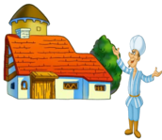
平平／还要搭／
很多很多的／房子，
给／大家／住。

